Slide 1
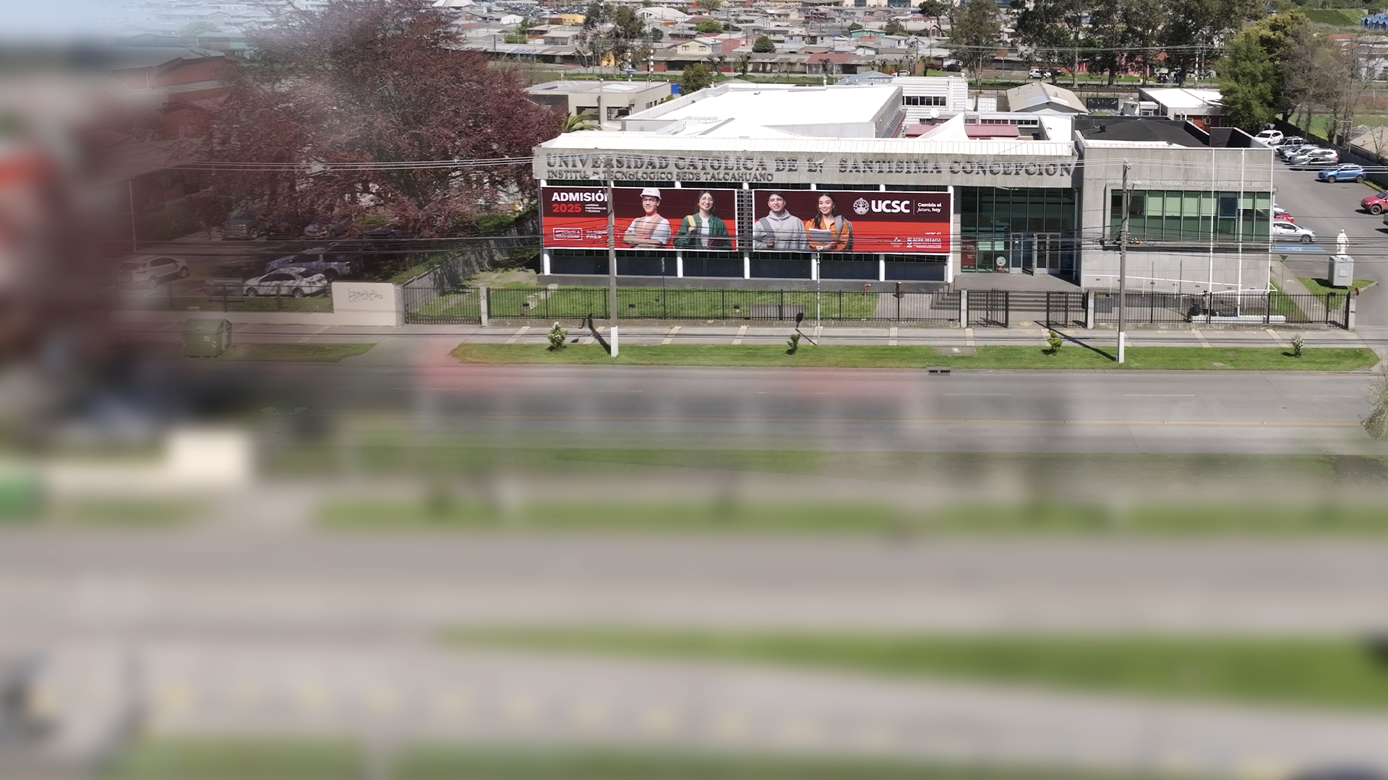

AulaSync: módulo de soporte
Informe de avance
Instituto Tecnológico · Sede Talcahuano

Slide 2
Contexto y necesidad
Contexto institucional
Necesidad atendida
AulaSync es una plataforma web pensada para instituciones educativas.
Ayuda a organizar salas, reservas, horarios académicos y asistencia.
Este proyecto se desarrolla en el entorno del Instituto Tecnológico UCSC, sede Talcahuano.
Quien solicita apoyo necesita saber qué ocurre con su ticket.
El equipo de soporte requiere revisar las solicitudes, responder y ver con claridad cuáles corresponden a cada sede.
Notes:
Fuentes: README.md, descripción de AulaSync; docs/INFORME_CALCULOS_DASHBOARD.md, identificación del Instituto Tecnológico UCSC y sede Talcahuano.

Slide 3

Solución planteada
Se mejoró el módulo de soporte para que pedir ayuda, seguirla y atenderla resulte más claro.
Consultar
Atender
Cuidar el acceso
Cada persona puede revisar sus propios tickets, conocer su estado y leer las respuestas.
El equipo puede buscar solicitudes, ver su distribución y dar seguimiento desde el sistema.
Las acciones de soporte respetan la sede correspondiente; cada persona mantiene acceso a sus propios tickets.
Notes:
Fuentes: app/Http/Controllers/SupportTicketController.php; resources/views/soporte/index.blade.php; resources/views/soporte/dashboard.blade.php.

Slide 4
Aporte personal: acceso y seguimiento
Permisos y sedes
Seguimiento del ticket
Se incorporó el rol Soporte y su permiso para atender tickets. Ajusté las comprobaciones para que el personal gestione solicitudes dentro de su alcance.
Los usuarios pueden seguir administrando sus propios tickets.
Añadí una ventana de detalle que muestra el estado, los pasos de avance, la descripción y las respuestas. También corregí su posición para que la barra superior no la cubra.
Notes:
Fuentes: database/seeders/RoleSeeder.php; app/Http/Controllers/SupportTicketController.php; resources/views/soporte/index.blade.php. El rol y permiso aparecen en el trabajo registrado en docs/BITACORA_SEMANAL_2026-09-21_2026-09-27.md.

Slide 5
Aporte personal: gráficos y filtros
Gráficos por estado
Filtros de uso directo
Incorporé gráficos circulares en la vista de solicitudes y en el panel de soporte. Muestran cantidades y porcentajes de tickets abiertos, en proceso y cerrados.
Los filtros de sede, estado y prioridad se aplican al seleccionarlos. La búsqueda se actualiza al terminar de escribir. En el panel de soporte, el gráfico y la lista se ajustan al filtro de sede.
Abiertos
En proceso
Cerrados
Notes:
Fuentes: resources/views/soporte/index.blade.php; resources/views/soporte/dashboard.blade.php; app/Http/Controllers/SupportTicketController.php.

Slide 6
Ajustes y comprobación
Panel de clases
Comprobación realizada
Reorganicé los botones “Esta Semana”, “Este Mes” y “Hoy” para que tengan el mismo espacio y no se superpongan.
Revisé la sintaxis del controlador y compilé las vistas del sistema. No ejecuté pruebas automatizadas.
Resultado: una consulta más clara para usuarios y un seguimiento mejor organizado para soporte.
Notes:
Fuente: resources/views/partials/dashboard/status_clases_chart.blade.php. Comprobaciones ejecutadas: php -l al controlador y php artisan view:cache; no se corrió una suite de pruebas.

Slide 7

Gracias

